Slide 1

Đề tài số 35 QUẢN LÝ CÁC TOUR DU LỊCH
CƠ SỞ DỮ LIỆU NÂNG CAO
Giảng viên hướng dẫn:
Th.S Nguyễn Tiến Trung
Sinh viên thực hiện:
Nguyễn Minh Thắng - 2180601448

Slide 2
TỔNG QUÁT BÀI BÁO CÁO
CHƯƠNG I: GIỚI THIỆU SƠ LƯỢC VỀ CƠ SỞ DỮ LIỆU QUẢN LÝ CÁC TOUR DU LỊCH
Phạm vi
Mô tả
CHƯƠNG II: MÔ HÌNH CHỨC NĂNG USE CASE
CHƯƠNG III: MÔ HÌNH THỰC THỂ KẾT HỢP ERD
CHƯƠNG IV: CHUYỂN MÔ HÌNH ERD
SANG MÔ HÌNH QUAN HỆ RD
CHƯƠNG V: TẬP PHỤ THUỘC HÀM TRONG
CÁC QUAN HỆ RD
CHƯƠNG VI: CHUẨN HÓA LƯỢC ĐỒ QUAN HỆ

Slide 3
CHƯƠNG I: GIỚI THIỆU SƠ LƯỢC VỀ CƠ SỞ DỮ LIỆU QUẢN LÝ CÁC TOUR DU LỊCH
Phạm vi
Là một website đăng ký Tour du lịch trong nước của một công ty du lịch có quy mô nhỏ, trụ sở tại TP.HCM.
Mọi thông tin các tour du lịch được quản lý trên website của công ty.
Quản lý tình hình đăng ký các Tour du lịch và thông tin của khách, nhằm tiện cho việc sắp xếp lịch trình thực hiện các Tour và cho hướng dẫn viên du lịch.

Slide 4
CHƯƠNG I: GIỚI THIỆU SƠ LƯỢC VỀ CƠ SỞ DỮ LIỆU QUẢN LÝ CÁC TOUR DU LỊCH
Mô tả
Qui trình Quản lý thông in đăng ký tour du lịch của khách hàng
Qui trình Quản lý sắp xếp lịch trình và nhân viên hướng dẫn du lịch
Qui trình sau khi lên lịch trình cho tour du lịch
Qui trình sau khi kết thúc tour

Slide 5

CHƯƠNG II: MÔ HÌNH CHỨC NĂNG USE CASE
Các tác nhân (Actor): Nhân viên (NV Quản lý, NV hướng dẫn du lịch), Khách hàng (Khách theo đoàn, Khách lẻ)
Các chức năng Use Case:
Quảnlý Thông tin Khách hàng
Quản lý Thông tin Tour
Quản lý Thông tin Nhân viên
Quản lý Lịch trình Tour
UC Đăng nhập
Các mối kết hợp giữa Actor và Use Case / UseCase và UseCase: Include, Extend, Generalization

Slide 6
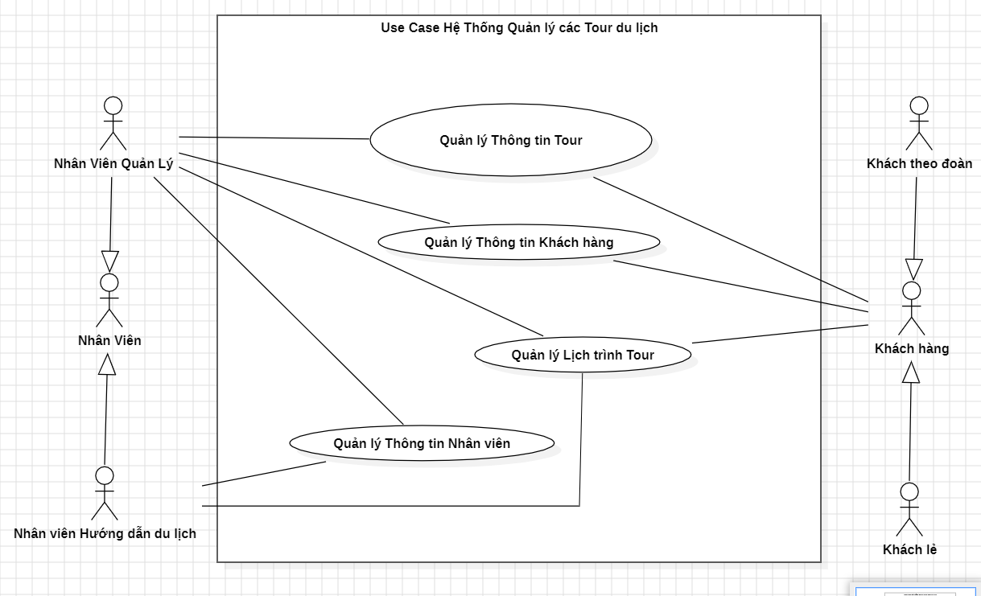
Use Case Tổng quát
Quản lý các Tour du lịch

Slide 7
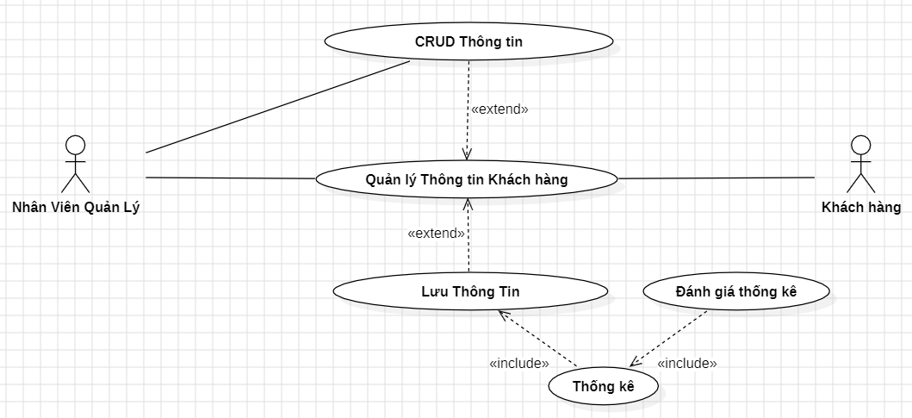
Use Case Quản lý Thông tin Khách hàng

Slide 8
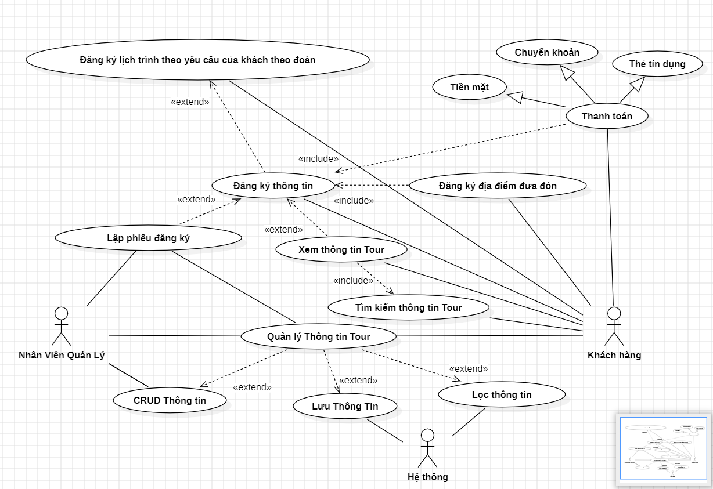
Use Case Quản lý
Thông tin Tour

Slide 9
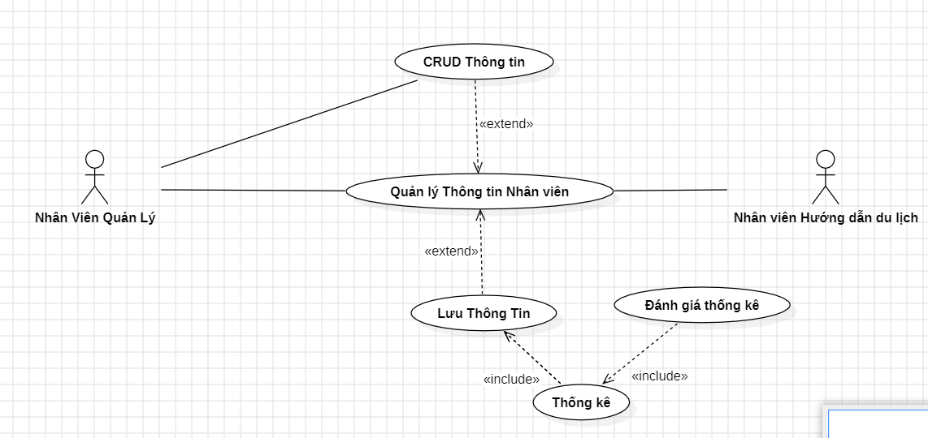
Use Case Quản lý
Thông tin Nhân viên

Slide 10
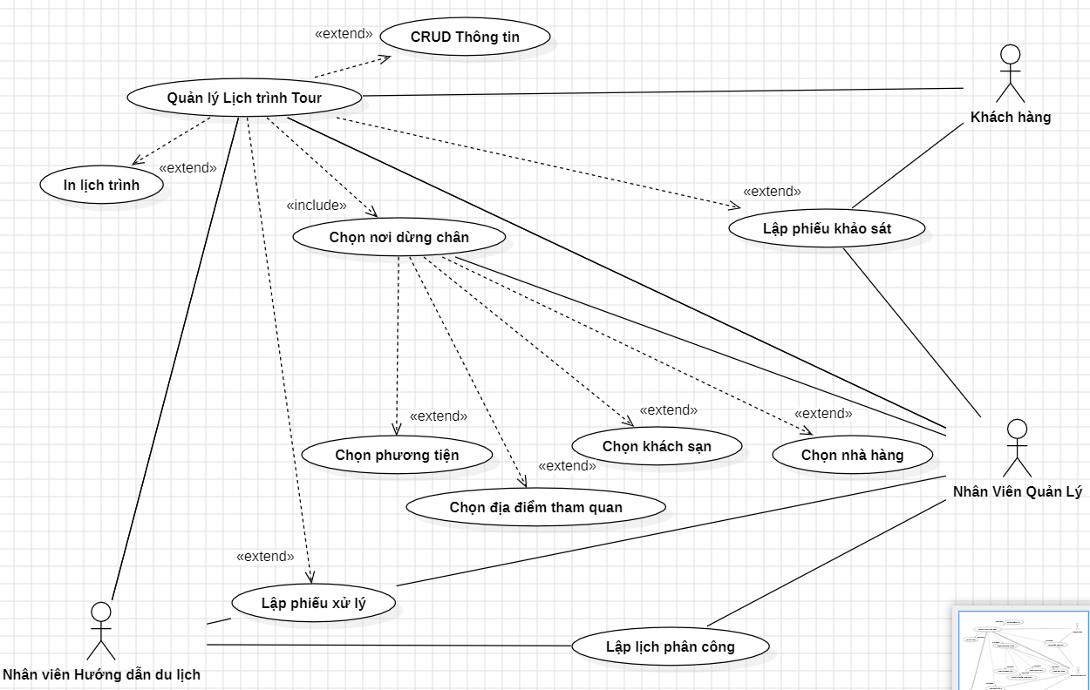
Use Case Quản lý
Lịch trình Tour

Slide 11

CHƯƠNG III: MÔ HÌNH THỰC THỂ KẾT HỢP ERD

Slide 12
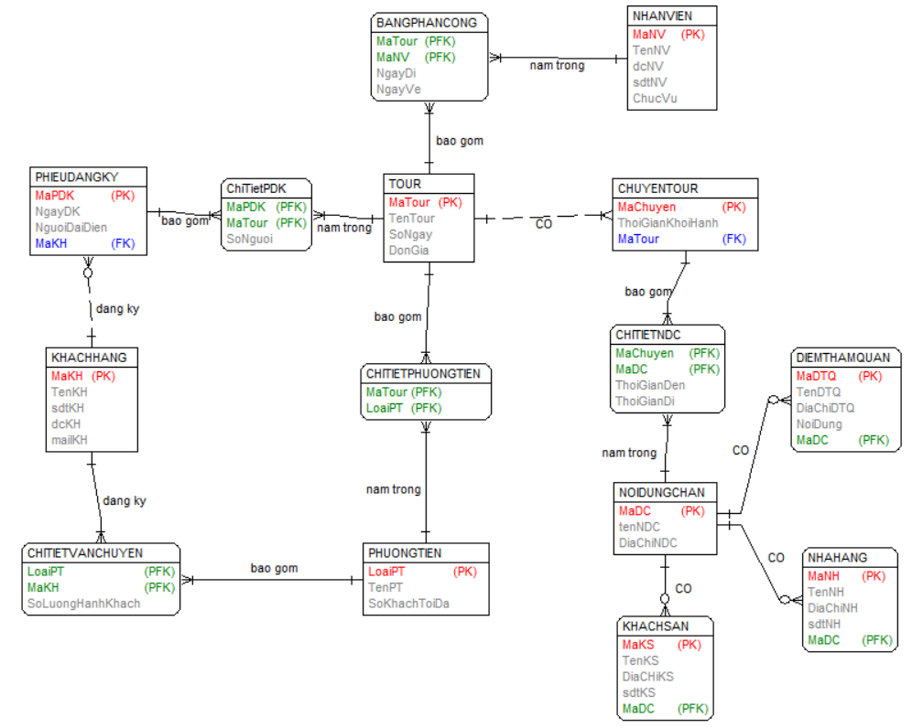
Sơ đồ mô hình ER

Slide 13

CHƯƠNG IV: CHUYỂN MÔ HÌNH ERD SANG MÔ HÌNH QUAN HỆ RD
Mô hình ER
chuyển sang
mô hình RD
TOUR (MaTour, TenTour, SoNgay, DonGia)
KHACHHANG (MaKH, TenKH, sdtKH, dcKH, mailKH)
PHIEUDANGKY (MaPDK, MaKH, NgayDK, NguoiDaiDien)
CHITIETPDK (MaTour, MaPDK, SoNguoi)
PHUONGTIEN (LoaiPT, TenPT, SoKhachToiDa)
CHITIETPHUONGTIEN (MaTour, LoaiPT)
CHITIETVANCHUYEN (LoaiPT, MaKH, SoLuongHanhKhach)

Slide 14
CHƯƠNG IV: CHUYỂN MÔ HÌNH ERD SANG MÔ HÌNH QUAN HỆ RD
Mô hình ER chuyển sang mô hình RD
NHANVIEN (MaNV, TenNV, dcNV, sdtNV, ChucVu)
BANGPHANCONG (MaTour, MaNV, NgayDi, NgayVe)
CHUYENTOUR (MaChuyen, MaTour, ThoiGianKhoiHanh)
NOIDUNGCHAN (MaDC, tenNDC, DiaChiNDC)
CHITIETNDC (MaChuyen, MaDC, ThoiGianDen, ThoiGianDi)
DIEMTHAMQUAN (MaDTQ, MaDC, TenDTQ, DiaChiDTQ, NoiDung)
NHAHANG (MaNH, MaDC, TenNH, DiaChiNH, sdtNH)
KHACHSAN (MaKS, MaDC, TenKS, DiaChiKS,sdtKS)

Slide 15

CHƯƠNG V: TẬP PHỤ THUỘC HÀM TRONG CÁC QUAN HỆ RD
• TOUR (MaTour):
{MaTour → TenTour, MaTour → SoNgay, MaTour → DonGia}
• KHACHHANG (MaKH):
{MaKH → TenKH, MaKH → sdtKH, MaKH → dcKH, MaKH → mailKH}
• PHIEUDANGKY (MaKH, MaPDK):
{MaKH → MaPDK, MaPDK → NgayDK, MaPDK → NguoiDaiDien}
• CHITIETPDK (MaTour, MaPDK):
{(MaTour, MaPDK) → SoNguoi}
Các quan hệ có
các tập Phụ thuộc hàm

Slide 16
• PHUONGTIEN (LoaiPT):
{LoaiPT → TenPT, LoaiPT → SoKhachToiDa}
• CHITIETPHUONGTIEN (MaTour, LoaiPT):
{ }
• CHITIETVANCHUYEN (MaKH, LoaiPT):
{(LoaiPT, MaKH) → SoLuongHanhKhach}
• NHANVIEN (MaNV):
{MaNV → TenNV, MaNV → dcNV,
MaNV → sdtNV, MaNV → ChucVu}
• BANGPHANCONG (MaTour, MaNV):
{(MaTour, MaNV) → NgayDi,
(MaTour, MaNV) → NgayVe}
• CHUYENTOUR (MaTour, MaChuyen):
{MaTour → MaChuyen, MaChuyen → ThoiGianKhoiHanh}
Các quan hệ có
các tập Phụ thuộc hàm

Slide 17
• NOIDUNGCHAN (MaDC):
{MaDC → tenNDC, MaDC → DiaChiNDC}
• CHITIETNDC (MaChuyen, MaDC):
{(MaChuyen, MaDC) → ThoiGianDen,
(MaChuyen, MaDC) → ThoiGianDi}
• DIEMTHAMQUAN (MaDTQ, MaDC):
{MaDC → MaDTQ, MaDTQ → TenDTQ,
MaDTQ → DiaChiDTQ, MaDTQ → NoiDung}
• NHAHANG (MaNH, MaDC):
{MaDC → MaNH, MaNH → TenNH,
MaNH → DiaChiNH, MaNH → sdtNH}
• KHACHSAN (MaKS, MaDC):
{MaDC → MaKS, MaKS →TenKS,
MaKS →DiaChiKS, MaKS →sdtKS}
Các quan hệ có
các tập Phụ thuộc hàm

Slide 18

CHƯƠNG VI: CHUẨN HÓA LƯỢC ĐỒ QUAN HỆ
Xét các tập phụ thuộc hàm:
Đạt dạng chuẩn 1 (1NF) do mọi thuộc tính có vế phải đều là thuộc tính đơn
Đạt dạng chuẩn 2 (2NF) do đạt đạng chuẩn 1, mọi thuộc tính không khóa đều phụ thuộc đầy đủ vào các khóa.
Đạt chuẩn chuẩn 3 (3NF) do đạt dạng chuẩn 2, mọi thuộc tính không khóa đều không phụ thuộc bắc cầu vào khóa.
Đạt dạng chuẩn Boyce-Codd (BCNF) do mọi phụ thuộc hàm không hiển nhiên đều có vế trái chứa khóa.

Slide 19
Các quan hệ đã đạt dạng chuẩn 3 (3NF) hay dạng chuẩn BCNF
TOUR,
KHACHHANG,
CHITIETPDK,
PHUONGTIEN,
CHITIETPHUONGTIEN,
CHITIETVANCHUYEN,
NHANVIEN,
BANGPHANCONG,
NOIDUNGCHAN,
CHITIETNDC.

Slide 20
Các quan hệ vi phạm dạng chuẩn 3 (3NF) hoặc dạng chuẩn BCNF
PHIEUDANGKY,
CHUYENTOUR,
DIEMTHAMQUAN,
NHAHANG,
KHACHSAN.

Slide 21
Khắc phục các quan hệ - Áp dụng phương pháp phân rã Dilobel:
CHUYENTOUR (MaTour, MaChuyen)
F = {MaTour → MaChuyen,
MaChuyen → ThoiGianKhoiHanh}
Tách thành 2 tập PTH:
F1 = { MaTour → MaChuyen }
F2 = { MaChuyen → ThoiGianKhoiHanh }

Slide 22
Tương tự các quan hệ khác
PHIEUDANGKY
{ MaKH → MaPDK }
{ MaPDK → NgayDK, MaPDK → NguoiDaiDien }
DIEMTHAMQUAN
{MaDC → MaDTQ}
{ MaDTQ → TenDTQ, MaDTQ → DiaChiDTQ, MaDTQ → NoiDung }
NHAHANG
{MaDC → MaNH}
{ MaNH → TenNH, MaNH → DiaChiNH, MaNH → sdtNH }
KHACHSAN
{MaDC → MaKS}
{ MaKS → TenKS, MaKS → DiaChiKS, MaKS → sdtKS }

Slide 23


